Slide 2
স্বাগতম

Slide 3
পরিচিতি
শিক্ষক পরিচিতি
জামিনুর রাহমান
সহকারি শিক্ষক,
পূর্ব কাতিয়া সুপ্রাবি
জগন্নাথপুর ,সুনামগঞ্জ।
পাঠ পরিচিতি
শ্রেণিঃ ৩য়
বিষয়ঃ বিজ্ঞান
পাঠ শিরোনামঃ জীব ও জড়।
পাঠ্যাংশঃ মানুষ পশু------------তৈরি করতে পারে না ।
তাং ৪/৯/২০২০

Slide 4
শিখনফল
১। নিকট পরিবেশ পর্যবেক্ষণে মাধ্যমে জীব ও জড়ের তালিকা তৈরি করতে পারবে।
২। জীব ও জড় বস্তুর বৈশিষ্ট্য লিখতে পারবে।
৩। জড় ও জীবের পার্থক্য উল্লেখ করতে পারবে।

Slide 5
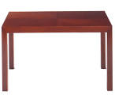
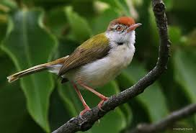
নিকট পরিবেশ পর্যবেক্ষণ করাব।
জড়
জীব
তোমরা কি কি দেখতে পেলে ?

Slide 6
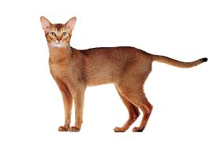
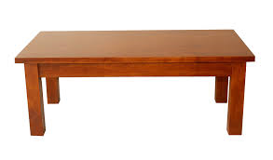
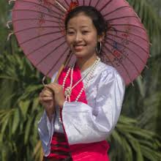
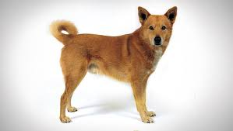
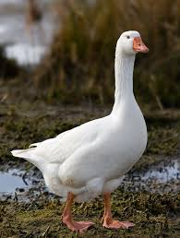
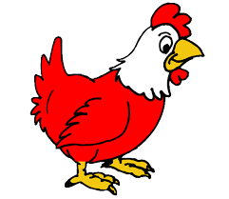
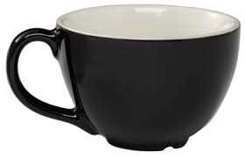
এসো আমরা কিছু ছবি দেখি

Slide 7
আজকে আমরা পড়ব
জীব ও জড়

Slide 8
আরো কিছু ছবি দেখি
দরজা
চেয়ার
টেবিল
এগুলো হল জড়।

Slide 9
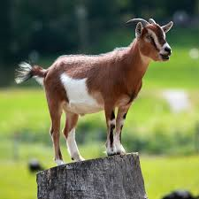
আরো কিছু ছবি দেখি
হাঁস
কুকুর
ছাগল
এগুলো হল জীব।
মানুষ
মুরগি

Slide 10
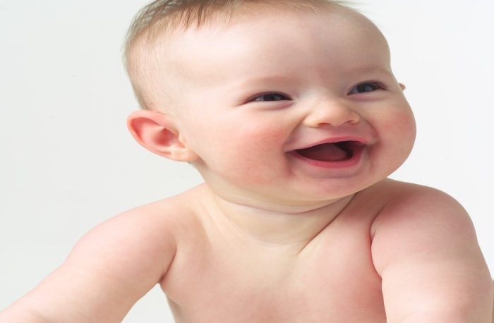
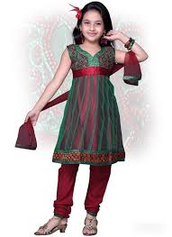
জীব ছোট থেকে বড় হয়।

Slide 11
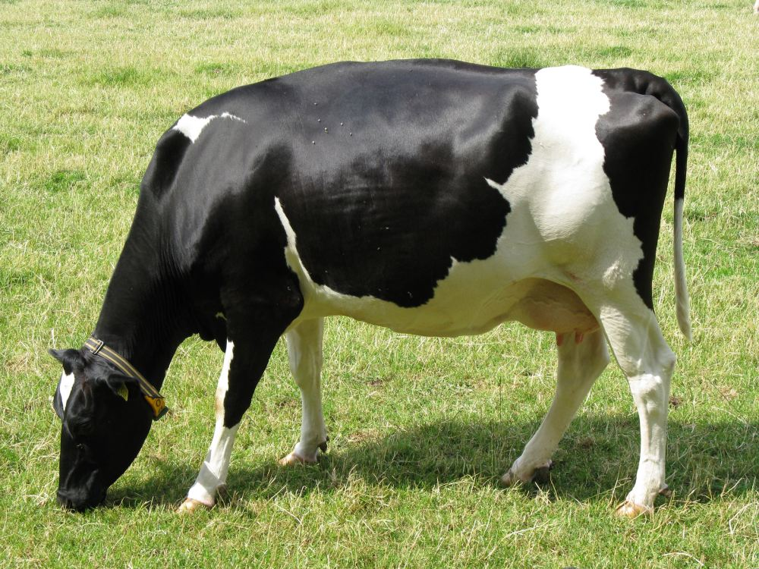
জীব খাদ্য গ্রহন করে।

Slide 12
জীব চলাফেরা করে ।

Slide 13
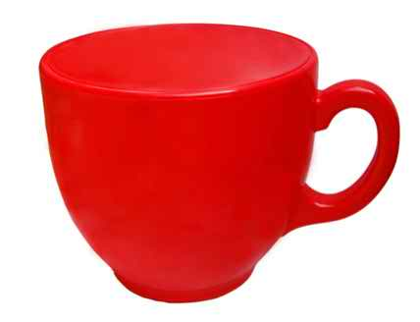
জড় বস্তু ছোট থেকে বড় হয় না।

Slide 14
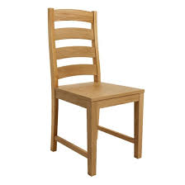
জড় বস্তু চলাফেরা করতে পারে না।

Slide 15
খাদ্য গ্রহণ করতে পারে না।
জড় চলাফেরা করতে পারে না।
ছোট থেকে বড় হয় না।
জড়ের বৈশিষ্ট্য
শ্বাস নিতে পারে না।

Slide 16
জীব খাদ্য গ্রহণ করে
জীবের বৈশিষ্ট্য
জীব চলাফেরা করতে পারে
ছোট থেকে বড় হয়

Slide 17
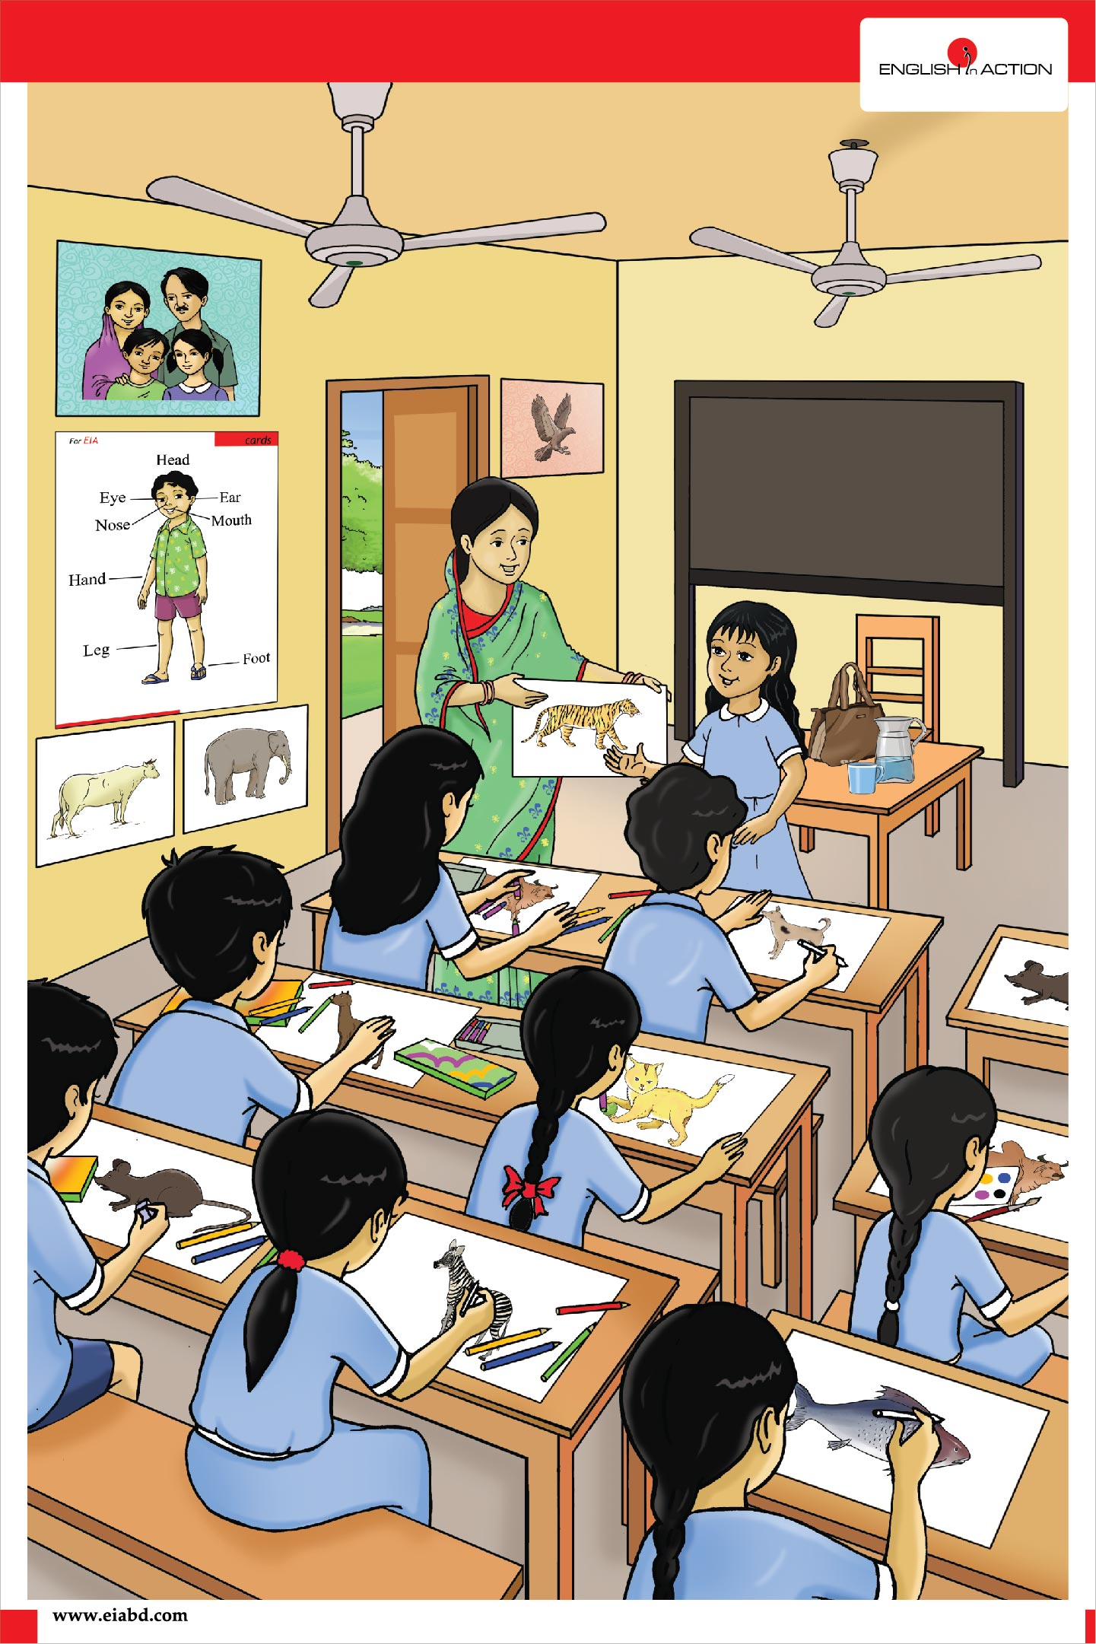
এবার বইয়ের ৭ পৃষ্ঠা বের করে নিরবে পড়।

Slide 18
দলীয় কাজ
১। গোলাপ দল
কয়েকটি জীবের নাম লিখ
২। বেলি দল
কয়েকটি জড় বস্তুর নাম লিখ

Slide 19
জীব ও জড়ের ৩টি করে পার্থক্য লিখ
জীব | জড়
১। | ১।
২।a | ২।
৩। | ৩।

Slide 20
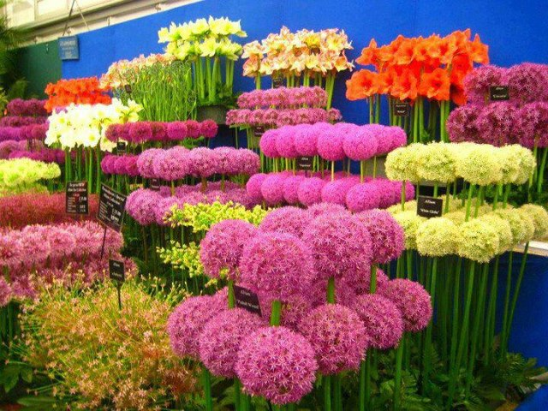
ধন্যবাদ

